Slide 1
Brug af digitale spil i fagene
Thorkild Hanghøj Aalborg Universitet ForskningsLab: It og LæringsDesign
Notes:
Læremiddel.dk konference: It i fag og didaktik
09.45 – 10.20 Brug af digitale spil i fagene
ved Thorkild Hanghøj, lektor og ph.d. Aalborg Universitet
I takt med, at it får stadig mere udbredelse i skolen, er der opstået et stigende behov for at udvikle
og kvalificere den faglige brug af it. Samtidig rejser brugen af digitale læringsressourcer spørgsmålet
om, hvilke former for faglighed der skal udvikles. Med afsæt i digitale spil vil jeg diskutere
fordele og ulemper ved at anvende it til henholdsvis færdighedstræning og til at støtte kreative
læreprocesser.

Slide 2
To do
Stigende brug af it/medier – både indenfor og udenfor skolen
Øget behov for at udvikle og kvalificere den faglige brug af it/medier i undervisningen
Hvilke former for faglighed kan der udvikles gennem brug af it/medier?
Case: digitale spil – mellem færdighedstræning og kreative læreprocesser

Slide 3
EU Kids online (2012)
Danske og svenske børn har den tidligste netdebut i Europa (7 år)
...er sikkert endnu lavere nu!
Generelt er Danmark et af de lande, der ligger i toppen med hensyn til børns internetbrug samt et af de lande, hvor flest børn har en profil på nettet.
www.lse.ac.uk/media%40lse/research/EUKidsOnline/EU%20Kids%20III/Reports/PerspectivesReport.pdf

Slide 4
Primære aktiviteter på nettet
Spille computerspil (90 %)
Se youtube videoer (88 %)
Lave lektier (83 %)
Bookmarking (79 %)
Sociale medier (75 %), 11+ årige

Slide 5
Fagdomæner Disciplinære videnspraksisser
Professionelle domæner Specialiserede videnspraksisser
It og medier i undervisningen
Pædagogiske domæner “Skolske” / institutionelle videnspraksisser
Hverdagsdomæner Ikke-specialiserede videnspraksisser
Notes:
Hvad tæller som gyldig viden? Potentielle spændinger mellem forskellige praksisformer og vidensdomæner
Eksempel: Elev der agerer som politiker – udvikling af scenariekompetence i samspil mellem de fire forskellige praksisformer

Slide 6
Faglig brug af it
Bidrager ofte til
Engagement
Differentiering og nye samarbejdsformer
Arbejde med multimodale udtryksformer
Samtidig er det ofte vanskeligt som underviser at skabe et fagligt fokus
Stadig relativt begrænset empirisk forskning

Slide 7
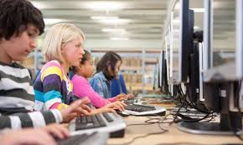
Hvilket fagligt perspektiv taler vi ud fra, når vi taler om it og medier… fx i danskfaget?
VÆRKTØJ - Informationsvidenskab
- Mål: It-kompetencer
MEDIE/MODALITET
- Socialsemiotik
- Mål: Multimodale tekstkompetencer
SOCIALISERING
- Samfundsvidenskab, filosofi, psykologi… - Mål: Almene kompetencer
LITERACY
- Etnografi
- Mål: Skriftkyndighed på tværs af tekstkulturer
(Hanghøj, in press)
Notes:
In a recent study, Hanghøj described how the use of media and technology in MTE can be seen as a border object, which - in the context of Danish educational research - is often seen from one of the following four theoretical perspectives related to metaphors pointed out on the slide:
1) media/technology as tool (which refers to informatics, information technology, it competencies)
2) media/technology as multimodal media (which refers to social semiotics, multimodal text competencies in a more holistic sense of the word competence)
3) media/technology as (a means of) socialisation and enculturation
4) media/technology as literacies (in the sense of social practices)
If we take this rather random picture as an example, it shows a student using a computer. Let's say that she is conducting a search on different authors in order to compare the ways in which they represent themselves on social media. However, as MTE researchers we need to decide from which perspective this situation could, or should be or is understood in studies. Are we primarily interested in her search in terms of:
- using a tool to conduct a search, which may develop her search strategies and it competencies?
- OR: analyzing and interpreting the modes and media of different authors in relation to their use of text, layout and images, which may develop her multimodal text competencies?
- OR: critically reflect on how it is possible to (re-)establish a "literary public sphere" through social media, which may develop her sense of citizenship (socialisation) and key competencies?
- OR: making connections between her everyday literacies (e.g. her everyday use of social media) and the literacy norms that exist within MTE?
In other words, media and technology are boundary objects within MTE (as well as in other school subjects), which means that they are both relatively flexible and stable. They are flexible as they take on different meanings depending upon the contexts in which they are used by different social actors for different curricular purposes. At the same time, they are also stable. The computer on the image is instantly recognisable as a "computer in a school setting", which implies particular expectations, pedagogical practices and technological affordances.
In this way, we wish to stress that the research on MTE, which has tried to reflect a linguistic or discursive turn within educational research, also needs to pay attention to the ways in which different technologies are always carriers of different forms of agency. Inspired by ANT and STS [Science and Technology Studies], our review on media and technology also needs to consider not only the ways in which actors talk about media and technology, but also the ways in which different media and technology are configured or performed. Moreover, as reviewers we need to consider which theoretical and metaphorical positions that are reflected in the research design in and the findings of the studies.

Slide 8
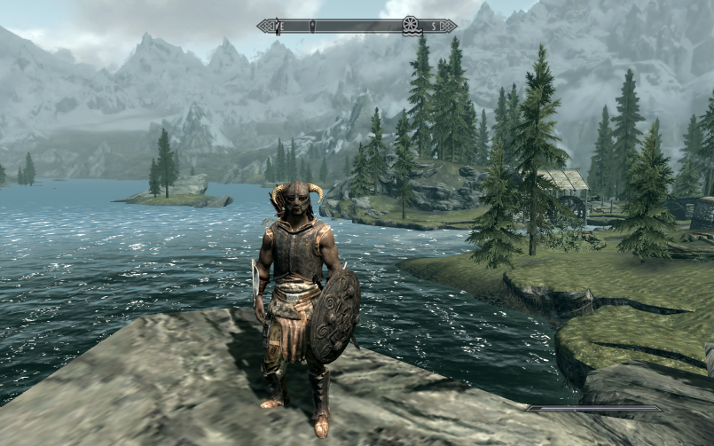
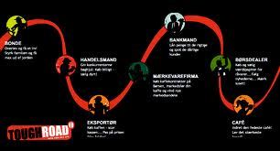
Digitale spiltyper
”Kommercielle” spil
Skyrim, Rome: Total War…
Læringsspil
ABCity, ToughRoad…
Spildesignværktøj
Gameglobe, GameSalad...

Slide 9
Spildidaktik – fire tilgange
Undervisning om spil
Spil som fortællinger/udtryksform, The Sims
Undervisning gennem spil
Spil som undervisningsmetode, ABCity, Global Conflicts
Undervisning i design af spil
Spildesign som problemløsningsmetode (UCC) eller som kreativ produktionsproces (fx Game Globe)
Gamification – pædagogisk brug af spilelementer
Quest 2 Learn (NYC), Columbus Skolen

Slide 10
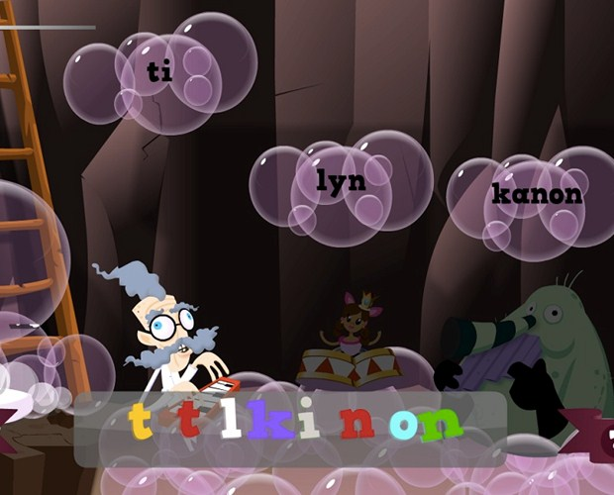
Ex 1: ABCity
”Eksperter: Populære læringsspil er ’tæt på ubrugelige’”. Folkeskolen
☹
Fragmenteret fagforståelse
Traditionelle lærer-elev roller
Manglende refleksion
Eksogent spildesign
☺
Kan virke motiverende
Bør ikke stå alene
Kan bruges til differentiering (”den tålmodige hjælpelærer”)

Slide 11
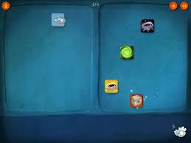
Ex 2: Dragon Box (link)
Løsning af ligninger - som et spil!
Endogent spildesign: dvs. at spillets form og læringsindhold understøtter hinanden
Den faglige læring kræver didaktisering - som med alle andre læringsressourcer!

Slide 12
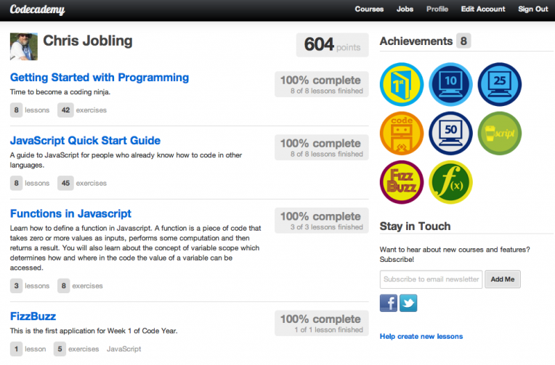
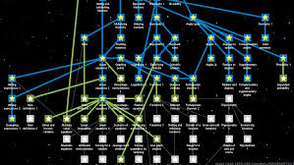
Ex 3: ”Gamification”
Khan Academy
Lær gennem videoer, opgaver og badges
4300+ videoer
Over 300 millioner lektioner
Code Academy
Lær programmering
Øvelser, badges og points
Over 100 millioner fuldførte øvelser

Slide 13
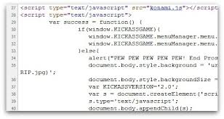
Morale: Spil er mindst 2 ting!
Systemperspektiv
A game is a system in which players engage in an artificial conflict, defined by rules, that results in a quantifiable outcome (Salen & Zimmerman, 2003)
Deltagerperspektiv
Et spil er et scenariebaseret mulighedsrum, som deltagere forestiller sig, udforsker og reflekterer gennem konkrete valg og deres konsekvenser (Hanghøj, 2008)

Slide 14
Spilmekanikker Spildynamikker
Interaktion
Navigation
Ressourcer
Pointssystemer
Udfaldsrum
Tilfældighed
Level design
…
Designede regler
Spillets mål
Problemløsning
Konkurrence/samarbejde
Udforskning
Kortlægning
Konstruktion
Projektledelse
Kommunikation
…
Situerede regler
Spillerens mål

Slide 15
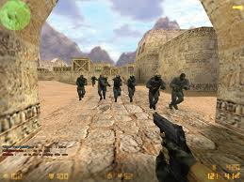
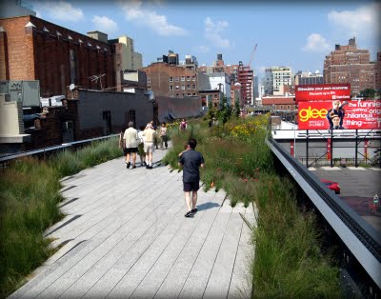
Spilformater (analoge + digitale)
Rollespil
Debatspil
Brætspil
Computerspil
Læringscomputerspil
Pervasive games
Spildesignværktøj
…..
Med forbehold for overlap!
Notes:
http://rogfrihed.dk/index.php?id=2249

Slide 16
[scenarier]
Spilscenarier – mekanikker & dynamikker
Scenariebaserede læreprocesser
Scenariekompetence
Scenariedidaktik
Mulighedsrum
Udforskning
Forudsætninger
Kunnen
Mål
Iscenesættelse

Slide 17
SPILDIDAKTISK PLANLÆGNINGSMODEL
LÆRINGSMÅL
Fagligt indhold
Faglige kompetencer
BEGREBER
AKTIVITETER
Spilsystem
Spildynamikker
SPILMÅL

Slide 18
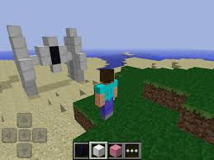
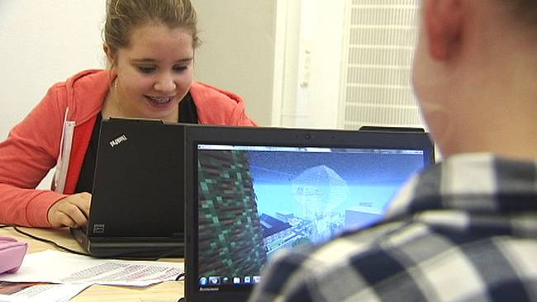
Ex 4: Minecraft
”Sandkassespil”
Creative
Survival
40 mill. downloads
Findes også som Minecraft Edu
Bruges i mange skoler, f.eks. den her

Slide 19
Computerspil i dansk
Genre Adventure, strategi…
Fortælling(er) Spillets vs. spillerens
Synsvinkel Første/tredje person
Miljø og personer Karakteristik
Spildynamikker Kortlægning, konstruktion, konkurrence, gådeløsning, samarbejde osv.
Værdier Holdninger og budskaber
Game play ”Spilbarheden”
(Fought & Hanghøj,. 2012)

Slide 20
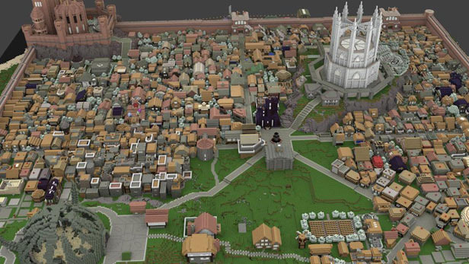
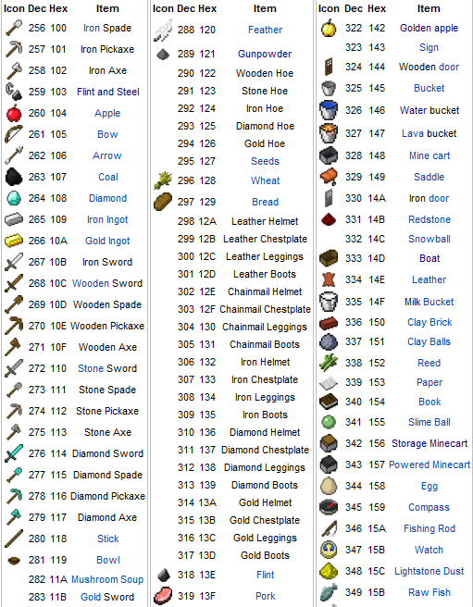
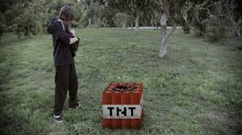
Paratekster rundt om Minecraft

Slide 21
Faglig refleksion gennem
Meddigtning (fx genfortælling af Fyrtøjet)
Walkthroughs og manualer
Machinma (dramatisering)
Anmeldelser
Debatindlæg
…

Slide 22
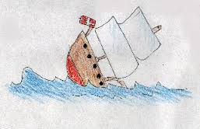
Didaktisk iscenesættelse
Storyline: Robinsonade
Fælles historie om at overleve på den øde ø
Hvad skal der bygges?
Hvordan udvikler livet sig på øen?

Slide 23
LÆRINGSMÅL
Fortællinger Genrer/medier/modaliteter Formidling
Narrativ kompetence Tekstkompetence Kommunikativ kompetence
BEGREBER
AKTIVITETER
”Sandkassespil” Designværktøj Narrativ ramme
Udforske – selvvalgte mål Konstruere Fortælle og formidle
SPILMÅL
Notes:
Støtter elevernes selvtillid
Fagligt sætter det gang i elevernes multimodale tekstproduktion

Slide 24
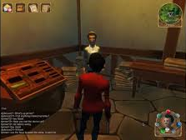
Spil, viden og stilladsering
Viden i spil
Prædefineret (træning)
Generisk (emergerer)
Stilladsering
En del af spildesignet
Didaktiseret
Begge dele!
Fx Atlantis Remixed udviklet af Centre for Games and Impact
Eleverne udforsker spil, samler argumenter og skriver en argumenterende tekst i forhold til et etisk dilemma

Slide 25
Spildesign som problemløsning
Man lærer mere af at designe læringsspil end af at spille dem!
UCC Intro Camp 2008-2012
350 lærerstuderende designer læringsspil der skal løse 13 skolers problemer i løbet af 2½ dage!
National STEM Video Game Challenge
http://stemchallenge.org/
Values at Play
http://valuesatplay.org/

Slide 26
Quest 2 Learn skolen – NYC link
Notes:
Tværfaglighed + quests + levelling
Levels: novice → expert
Boss Levels i stedet for terminsprøver
http://hmwk.q2l.org/6th-grade---codeworlds

Slide 27
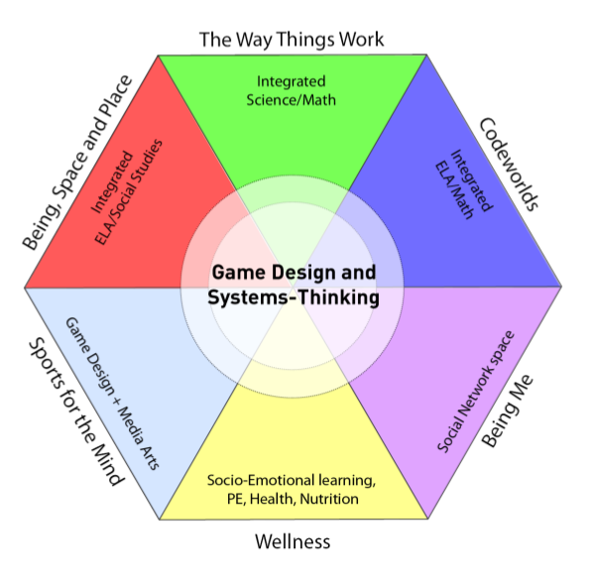
Notes:
GameStar Mechanic

Slide 28
Diskussion
Nogle læringsspil kan være ”ubrugelige” i bestemte kontekster til at indfri bestemte mål!
”Spil” henviser til mange forskellige fænomener, der kan have mange forskellige faglige mål
Spil kræver didaktisering, hvis de skal fremme faglig læring – men hvordan?
Hvor meget skal spil integreres i fagene –
og i skolen som organisation?

Slide 29
Nysgerrig efter mere?!
Spilbaseret Læring I Skolen: www.slis.dk
Formidlingsnetværk – forskning + praksis
Samarbejde mellem UCC/CFU og AAU
Fremme forsknings- og udviklingsprojekter
Fyraftensmøder, konferencer, workshops…
Facebook: ”Spil i Skolen”
Åben gruppe for alle interesserede!
Kontakt: thorkild@hum.aau.dk

